Slide 1
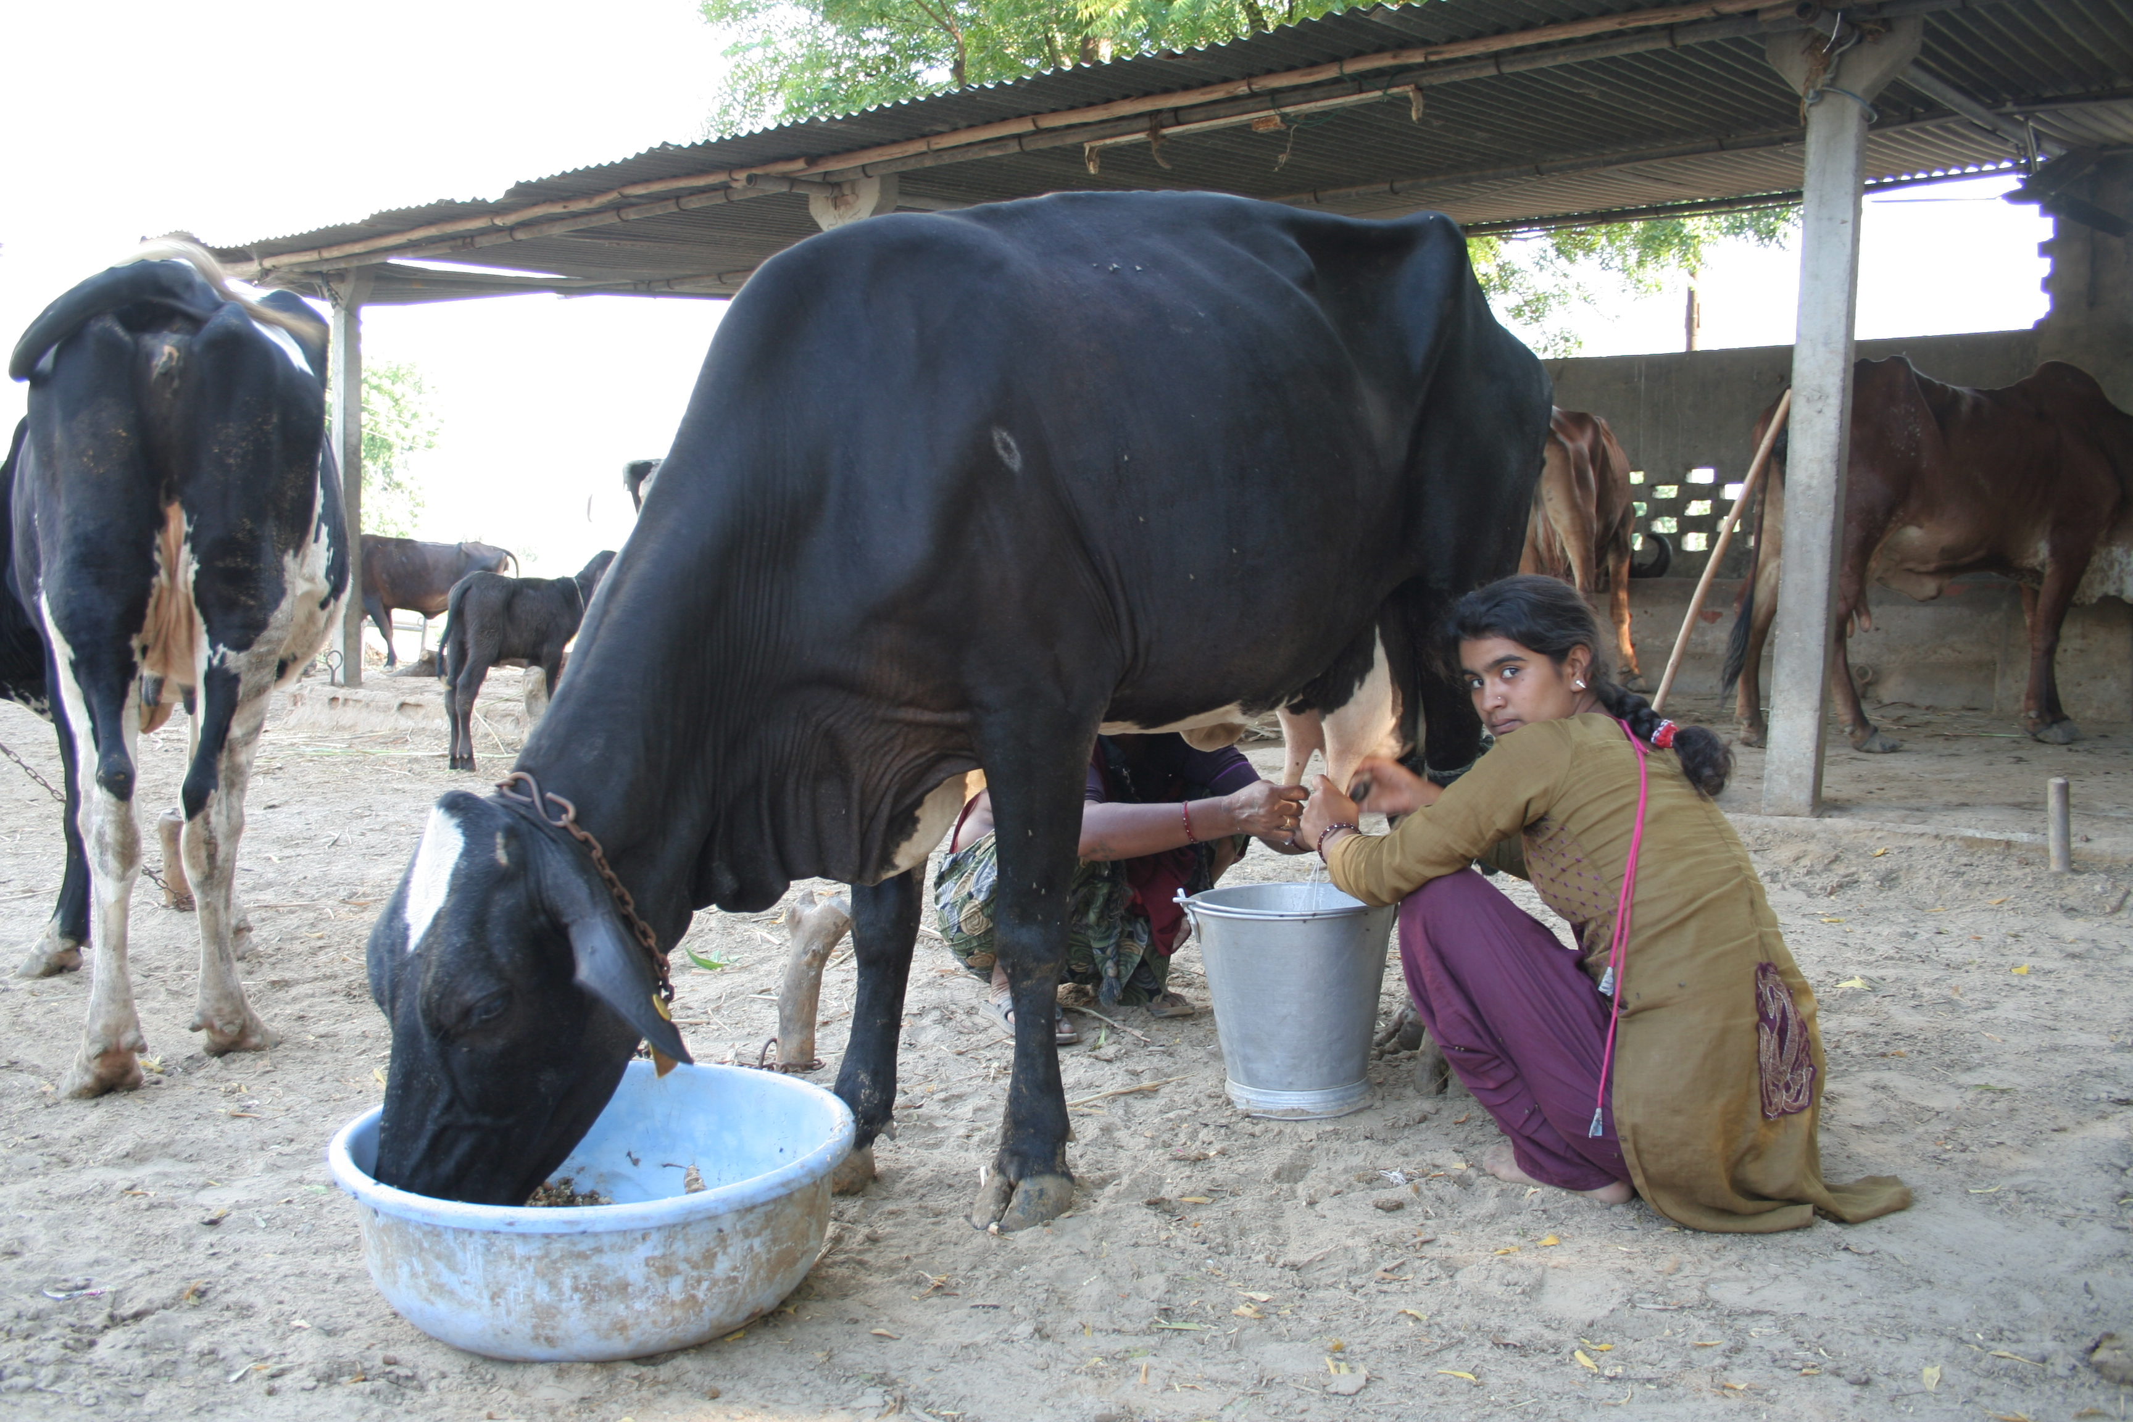
54 MELKEN | Als je een koe melkt, dan haal je de melk uit de uier. Je kan met de hand melken of met een machine. | Boer Verhaal
Notes:
Bron: http://commons.wikimedia.org/wiki/File:Cow_milking,_near_Mehsana,_Gujarat,_India.jpg
Auteur: Yann Forget
Licentie: Creative Commons Attribution-Share Alike 4.0 International, 3.0 Unported, 2.5 Generic, 2.0 Generic and 1.0 Generic

Slide 2
Dag 3 Motivatie | Introductie magische woorden
Definitie melken | Kijk, hier zie je een foto van melken. Als je de koe melkt, dan haal je de melk uit de uier. Je kan met de hand melken of met een machine. Wat zie je hier?
Vraag over prent | Hoe melkt het meisje de koe? ☺ Met haar hand. Met een emmer.
Dag 3 Verwerking | Uitgebreide herhaling magische woorden
Definitie melken | Kijk, hier zie je een foto van melken. Als je de koe melkt, dan haal je de melk uit de uier. Je kan met de hand melken of met een machine.
Link met verhaal | De boer uit ons verhaal kan Kaatje Koe niet zelf melken, want hij is ziek.
Eenvoudige vragen | Wat doet het meisje op de foto? ☺ melken Hoe moet je een koe melken? ☺ met de hand of met een machine Hoe noem je dat, melk uit een uier van een koe halen? ☺ melken
Eigen ervaring | Hebben jullie al eens gezien hoe een koe gemolken wordt?
Dag 4 Motivatie | Beknopte herhaling magische woorden
Definitie melken | Kijk, hier zie je een foto van melken. Als je de koe melkt, dan haal je de melk uit de uier. Je kan met de hand melken of met een machine.
Eenvoudige vragen | Wat doet het meisje op de foto? ☺ melken Hoe moet je een koe melken? ☺ met de hand of met een machine Hoe noem je dat, melk uit een uier van een koe halen? ☺ melken

Slide 3
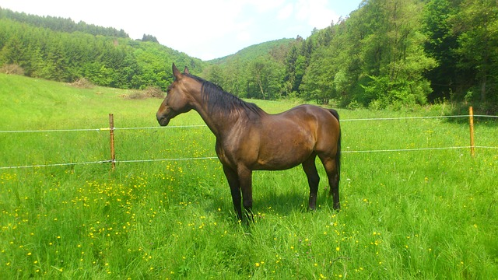
55 DE WEI | De wei is een veld met gras. Vaak staan er dieren in de wei. | Boer Verhaal
Notes:
Bron: http://pixabay.com/en/horse-mare-pasture-173287/
Auteur: http://pixabay.com/en/users/Kaishana-48707/
Licentie: CC0 Public Domain

Slide 4
Dag 3 Motivatie | Introductie magische woorden
Definitie de wei | Kijk, hier zie je een foto van de wei. De wei is een veld met gras. Vaak staan er dieren op de wei. Wat zie je op deze foto?
Vraag over prent | Wie staat er op de wei? ☺Een paard
Dag 3 Verwerking | Uitgebreide herhaling magische woorden
Definitie de wei | Kijk, hier zie je een foto van de wei. De wei is een veld met gras. Vaak staan er dieren op de wei.
Link met verhaal | In ons verhaal moet de boer het gras op de wei maaien, maar hij is ziek.
Eenvoudige vragen | Wat zie je op de foto? ☺ de wei Wat groeit er op de wei? ☺ gras Hoe noem je een veld met gras? ☺ Een wei
Eigen ervaring | Hebben jullie al eens een wei gezien?
Dag 4 Motivatie | Beknopte herhaling magische woorden
Definitie de wei | Kijk, hier zie je een foto van de wei. De wei is een veld met gras. Vaak staan er dieren op de wei.
Eenvoudige vragen | Wat zie je op de foto? ☺ de wei Wat groeit er op de wei? ☺ gras Hoe noem je een veld met gras? ☺ Een wei

Slide 5
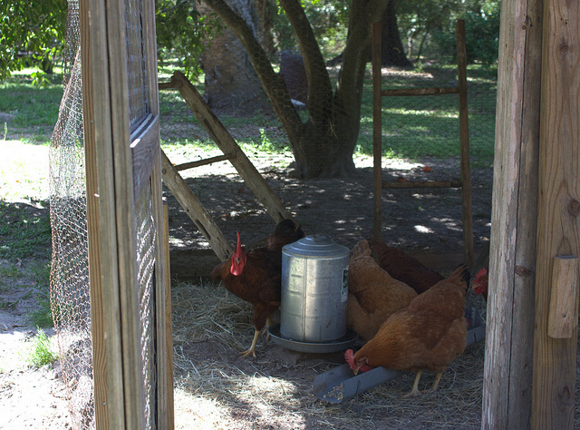
56 HET VOER | Het voer is het eten dat we aan dieren geven. | Boer Verhaal
Notes:
Bron:https://www.flickr.com/photos/47847725@N04/4491663332/in/photolist-7QUX2f-6pZz2-6mR64T-35sbsZ-ptzEre-8fUXXK-ndVae-2hGy6k-6BrL9E-6BnAfg-6BrLdS-6BnAag-dmgDm6-2F7RQ4-dL2wVT-cfyhz-fb2Vhd-faY9P9-rJ6Sn-fapgJA-fa9ZzM-fbgVsf-fb5UB2-fbbmys-fbo3AW-fb8HQp-fbbfP7-fb2U5p-fb5Sra-faHSgM-fbk93E-dmYVmz-erJ9zw-faW5gV-97v83C-9Zmmtn-97tJNQ-fbbeCE-fbbfxy-8JSAjr-brpsu9-faW1qt-fb8G2v-fb8L4n-faNp6B-52vmZ7-oVmqLD-o5o7Z-e9K6c-52voU3
Auteur:LaggedOnUser
Licentie: https://creativecommons.org/licenses/by-sa/2.0/

Slide 6
Dag 3 Motivatie | Introductie magische woorden
Definitie het voer | Kijk, hier zie je een foto van het voer. Het voer is eten dat we aan dieren geven. Wat zien we hier?
Vraag over prent | Wie eet het voer? ☺ de kippen
Dag 3 Verwerking | Uitgebreide herhaling magische woorden
Definitie het voer | Kijk, hier zie je een foto van het voer. Het voer is eten dat we aan dieren geven.
Link met verhaal | In het verhaal moet de boer voer geven aan de kuikens, maar hij is ziek.
Eenvoudige vragen | Hoe noem je eten dat we aan de dieren geven? ☺ voer Wie eet het voer op, dieren of mensen? ☺ dieren Als je de kippen te eten geeft, wat geef je hen dan? ☺ voer
Eigen ervaring | Hebben jullie al eens dieren gevoerd?
Dag 4 Motivatie | Beknopte herhaling magische woorden
Definitie het voer | Kijk, hier zie je een foto van het voer. Het voer is eten dat we aan dieren geven.
Eenvoudige vragen | Hoe noem je eten dat we aan de dieren geven? ☺ voer Wie eet het voer op, dieren of mensen? ☺ dieren Als je de kippen te eten geeft, wat geef je hen dan? ☺ voer

Slide 7
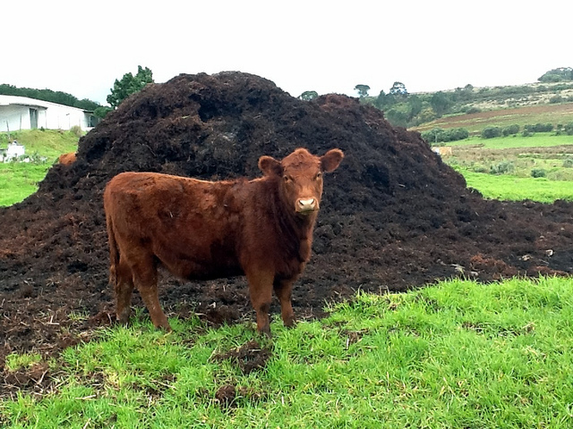
57 DE MEST | De mest is de kaka van dieren. de boer gaat de mest over het veld strooien om zo de planten beter te laten groeien. | Boer Infoboek
Notes:
Bron: http://www.flickr.com/photos/barbourians/7442875160/in/photolist-ckGFtN-NHUNL-bZwPf9-5MGN3p-5zwJu7-c75oGh-6AhRwd-5zwJp5-5zwJhb-5zsrMB-5zsrFa-5zwHZW-5zsrue-5zwHP5-5zwHHo-5zsrcr-5zsr64-5zsqZB-5Hj986-bGJvaz-mSQBks-c75ozd-52b4Eb-7T57Q-apswKa-7SY4KD-73wrbP-4aZk5r-dVkEeH-6vG7d2-djzbT-5KgW9z-8RmvEc-amjPWV-2moFcA-PgNnq-6MiZ3a-9Qxbj-2BXuvJ-NEyPL-8BGjHM-HWQiY-9yJuqg-9yJuDz-2moEDu-HV8Jf-9BTPeg-8DZSFw-c75oKs-gkgKu5
Auteur: Ian Barbour
Licentie: https://creativecommons.org/licenses/by-sa/2.0/

Slide 8
Dag 3 Motivatie | Introductie magische woorden
Definitie de mest | Kijk, hier zie je een foto van de mest. De mest is de kaka van dieren. de boer gaat de mest over het veld strooien om zo de planten beter te laten groeien. Wat zie je hier?
Vraag over prent | Van wie komt de mest? ☺ Van de koe.
Dag 3 Verwerking | Uitgebreide herhaling magische woorden
Definitie de mest | Kijk, hier zie je een foto van de mest. De mest is de kaka van dieren. de boer gaat de mest over het veld strooien om zo de planten beter te laten groeien.
Link met verhaal | Ook in ons verhaal strooit de boer de mest op het land.
Eenvoudige vragen | Wat is dat, mest? ☺ kaka van dieren Hoe noem je de kaka van dieren? ☺ mest Wat doet de boer op het veld om de planten beter te laten groeien? ☺ mest
Eigen ervaring | Hebben jullie al eens mest gezien of geroken?
Dag 4 Motivatie | Beknopte herhaling magische woorden
Definitie de mest | Kijk, hier zie je een foto van de mest. De mest is de kaka van dieren. de boer gaat de mest over het veld strooien om zo de planten beter te laten groeien.
Eenvoudige vragen | Wat is dat, mest? ☺ kaka van dieren Hoe noem je de kaka van dieren? ☺ mest Wat doet de boer op het veld om de planten beter te laten groeien? ☺ mest

Slide 9
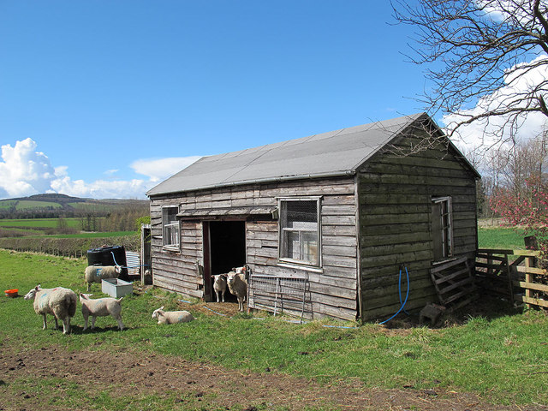
58 DE STAL | De stal is een huis voor de boerderijdieren, waar ze kunnen schuilen, eten en slapen. (Soms gebruikt de boer zijn stal ook om materiaal of gereedschap te bewaren.) | Boer Infoboek
Notes:
Bron: http://www.geograph.org.uk/photo/3640372
Auteur: Stephen Craven
Licentie: http://creativecommons.org/licenses/by-sa/2.0/

Slide 10
Dag 3 Motivatie | Introductie magische woorden
Definitie de stal | Kijk, hier zie je een foto van de stal. De stal is een huis voor de boerderijdieren, waar ze kunnen schuilen, eten en slapen. (Soms gebruikt de boer zijn stal ook om materiaal of gereedschap te bewaren.) Wat zie je hier?
Vraag over prent | Wie woont er in deze stal? ☺ Schapen.
Dag 3 Verwerking | Uitgebreide herhaling magische woorden
Definitie de stal | Kijk, hier zie je een foto van de stal. De stal is een huis voor de boerderijdieren, waar ze kunnen schuilen, eten en slapen. (Soms gebruikt de boer zijn stal ook om materiaal of gereedschap te bewaren.)
Link met verhaal | Ook in het boek wonen de koeien in de stal.
Eenvoudige vragen | Hoe noem je het huis van de schapen op de boerderij? ☺ de stal Hoe noem je het huis van de koeien op de boerderij? ☺ de stal Wat is een stal? ☺ Het huis van de boerderijdieren.
Eigen ervaring | Hebben jullie al eens een stal gezien?
Dag 4 Motivatie | Beknopte herhaling magische woorden
Definitie de stal | Kijk, hier zie je een foto van de stal. De stal is een huis voor de boerderijdieren, waar ze kunnen schuilen, eten en slapen. (Soms gebruikt de boer zijn stal ook om materiaal of gereedschap te bewaren.)
Eenvoudige vragen | Hoe noem je het huis van de schapen op de boerderij? ☺ de stal Hoe noem je het huis van de koeien op de boerderij? ☺ de stal Wat is een stal? ☺ Het huis van de boerderijdieren.

Slide 11
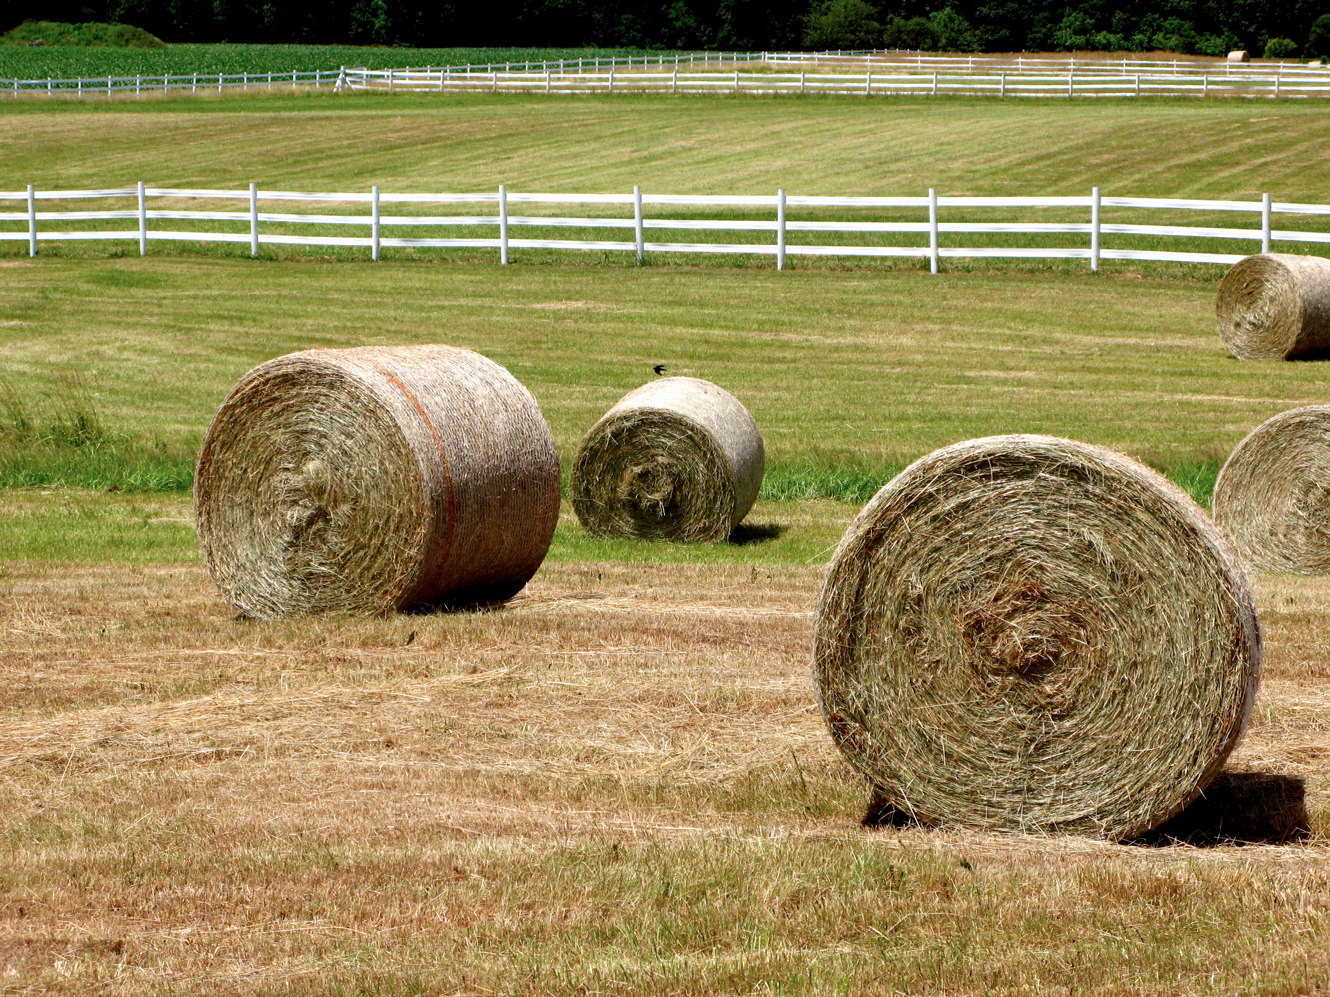
59 HET HOOI | Het hooi is heel droog gras. Sommige dieren eten hooi. | Boer Verhaal
Notes:
Bron: http://commons.wikimedia.org/wiki/File:Bales_of_hay_in_Indiana.jpg
Auteur: pagedooley
Licentie: Creative Commons Attribution 2.0 Generic

Slide 12
Dag 3 Motivatie | Introductie magische woorden
Definitie het hooi | Kijk, hier zie je een foto van het hooi. Het hooi is heel droog gras. Sommige dieren eten hooi. Wat zie je hier?
Vraag over prent | Waar ligt het hooi? ☺ In de wei
Dag 3 Verwerking | Uitgebreide herhaling magische woorden
Definitie het hooi | Kijk, hier zie je een foto van het hooi. Het hooi is heel droog gras. Sommige dieren eten hooi. Wat zie je hier?
Link met verhaal | In ons boek eten de koeien hooi.
Eenvoudige vragen | Wat eten de koeien? ☺ hooi Wat eten paarden? ☺ hooi Wat is hooi eigenlijk? ☺ Gedroogd gras
Eigen ervaring | Hebben jullie al eens hooi gezien?
Dag 4 Motivatie | Beknopte herhaling magische woorden
Definitie het hooi | Kijk, hier zie je een foto van het hooi. Het hooi is heel droog gras. Sommige dieren eten hooi. Wat zie je hier?
Eenvoudige vragen | Wat eten de koeien? ☺ hooi Wat eten paarden? ☺ hooi Wat is hooi eigenlijk? ☺ Gedroogd gras

